Slide 1
Git Remote
Eko Kurniawan Khannedy

Slide 2

Eko Kurniawan Khannedy
Technical architect at one of the biggest ecommerce company in Indonesia
10+ years experiences
www.programmerzamannow.com
youtube.com/c/ProgrammerZamanNow

Slide 3
Eko Kurniawan Khannedy
Telegram : @khannedy
Facebook : fb.com/ProgrammerZamanNow
Instagram : instagram.com/programmerzamannow
Youtube : youtube.com/c/ProgrammerZamanNow
Telegram Channel : t.me/ProgrammerZamanNow
Email : echo.khannedy@gmail.com

Slide 4
Sebelum Belajar
Git Dasar
Git Branching

Slide 5
Agenda
Pengenalan Git Remote
Git Server
Git Server Repository
Push
Fetch
Pull
Dan lain-lain

Slide 6
Pengenalan Git Remote

Slide 7
Git Remote
Sebelumnya kita sudah belajar semua fitur yang terdapat di Git
Namun semua fitur yang kita bahas, masih kita lakukan di local komputer kita masing-masing
Saat nanti bekerja dengan tim, atau berkolaborasi, kita tidak hanya akan menyimpan git repository pada satu komputer saja
Tiap anggota tim, kemungkinan akan meng-copy git repository yang kita buat, dan juga melakukan kontribusi ke git repository nya
Git mendukung centralized server, dimana kita bisa menyimpan perubahan git repository di komputer ke Git server
Karena Git merupakan distributed version control, walaupun kita gunakan Git Server, tapi kita tidak wajib terkoneksi ketika ingin mengelola git repository
Hanya ketika kita ingin mengirim perubahan atau mengambil perubahan, baru kita butuh terkoneksi ke Git Server

Slide 8
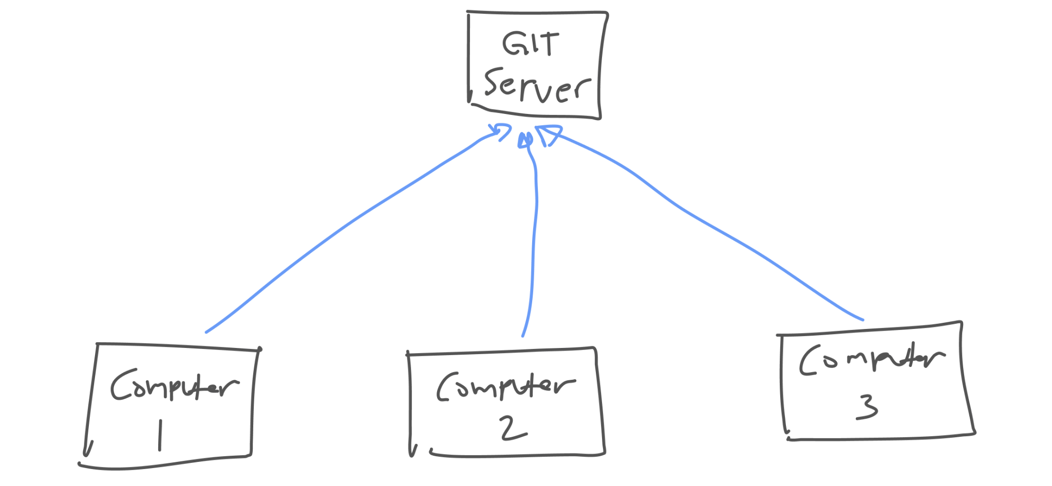
Diagram Git Remote

Slide 9
Multiple Git Server
Karena Git merupakan distributed system, jadi kita tidak hanya bisa menggunakan satu Git Server
Jika kita mau, kita juga bisa menggunakan beberapa Git Server sekaligus ketika membuat git repository
Nanti kita bisa memilih, mau mengirim perubahan atau mengambil perubahan ke Git Server yang mana

Slide 10
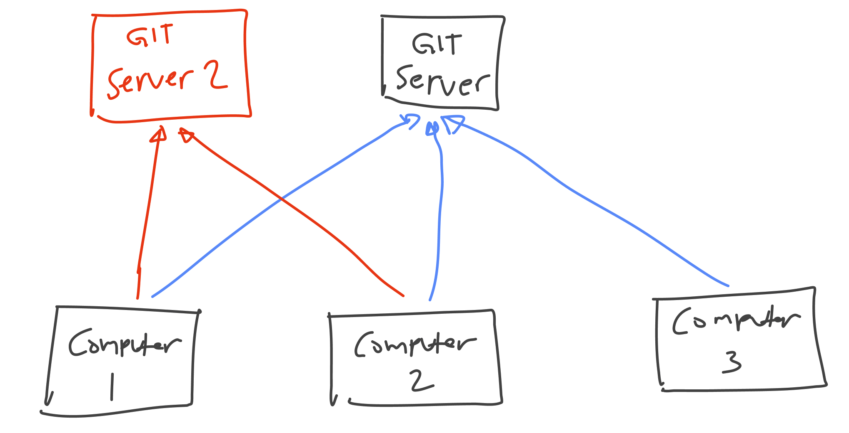
Diagram Multiple Git Server

Slide 11
Git Server

Slide 12
Git Server
Git Server adalah Server yang bisa digunakan untuk menyimpan repository git yang sudah kita buat di local
Ada banyak sekali Git Server yang tersedia, baik itu yang gratis atau pun berbayar
Kelebihan ketika kita menggunakan Git Server adalah, data repository aman tersimpan di Server, sehingga jika kita hapus git repository nya di local, repository akan tetap aman di Server

Slide 13
Contoh Git Server
Ada banyak sekali Git Server yang tersedia, kita bisa gunakan salah satunya
Github : https://github.com/
Gitlab : https://gitlab.com/
Bitbucket : https://bitbucket.org/
Dan lain-lain

Slide 14
Github
Pada kelas ini, kita akan menggunakan Git Server yang paling populer dan banyak digunakan, yaitu Github
Github memiliki versi gratis dan versi berbayar
Banyak sekali project Open Source yang menggunakan Github untuk menyimpan git repository nya
Silahkan membuat akun terlebih dahulu di Github
https://github.com/

Slide 15
Git Server Repository

Slide 16
Git Server Repository
Tiap Git Server biasanya memiliki fitur untuk membuat Git Repository
Tidak wajib kita harus membuat Git Repository di local dulu jika ingin membuat Git Repository di Git Server
Sekarang silahkan buat Git Repository di Github dengan nama belajar-git-remote
https://github.com/new

Slide 17
SSH

Slide 18
SSH
SSH adalah singkatan dari Secure Shell
SSH merupakan protokol jaringan untuk komunikasi jaringan yang aman dan terenkripsi
Pengguna sistem operasi Linux atau Mac biasanya sudah sangat familiar dengan SSH
SSH merupakan aplikasi berbasis terminal
Di Linux dan Mac, SSH sudah terinstall secara otomatis, sedangkan di Windows, ketika kita menginstall Git, secara otomatis Git akan menginstall SSH juga

Slide 19
Git SSH
Git sendiri memiliki beberapa mekanisme untuk berkomunikasi dengan Git Server, seperti http dan SSH
Pada kelas ini, kita akan menggunakan SSH untuk berkomunikasi dengan Git Server
Hal ini karena SSH merupakan protokol yang direkomendasikan ketika berkomunikasi dengan Git Server

Slide 20
SSH Key
Hal pertama yang perlu kita lakukan ketika menggunakan SSH adalah, membuat SSH Key
SSH Key merupakan kunci yang digunakan untuk autentikasi ke SSH Server
Untuk membuat SSH Key, kita bisa gunakan perintah ssh-keygen di terminal
Setelah selesai, maka secara otomatis akan terdapat 2 key di local kita, yaitu private key dan public key
Kita bisa melihatnya di dalam folder .ssh di Home directory kita
File id_rsa adalah private key, dan id_rsa.pub adalah public key

Slide 21
Menambahkan SSH Public Key ke Github
Setelah kita membuat SSH Key, selanjutnya kita perlu meregistrasikan SSH public key ke Github
Hal ini dilakukan, agar ketika kita nanti terkoneksi ke Git Server di Github, kita tidak perlu melakukan autentikasi lagi
https://github.com/settings/keys

Slide 22
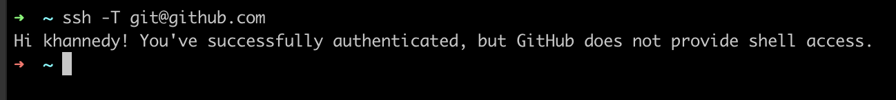
Test SSH ke Github
Selanjutnya untuk memastikan apakah kita sudah bisa terkoneksi ke Github menggunakan SSH, kita bisa gunakan perintah : ssh -T git@github.com

Slide 23
Remote Repository

Slide 24
Remote Repository
Ketika kita membuat Git Project, secara default, Git tidak tahu tentang Remote Repository
Kita perlu memberi tahu ke git project yang sudah kita buat tentang lokasi git repository

Slide 25
Menambah Remote Repository
Untuk menambah remote repository, kita bisa gunakan perintah : git remote add nama ssh-url
Salah satu kebiasaan di Git, biasanya memberi nama untuk remote repository dengan nama origin

Slide 26
Melihat Remote Repository
Untuk melihat remote repository yang ada di git project, kita bisa gunakan perintah : git remote
Untuk melihat URL detail remote repository, kita bisa gunakan perintah git remote get-url nama

Slide 27
Menghapus Remote Repository
Untuk menghapus remote repository, kita bisa gunakan perintah : git remote rm nama

Slide 28
Push

Slide 29
Push
Walaupun kita sudah menyimpan perubahan di Git Project di local, tapi tidak secara otomatis akan di sync dengan Remote Repository
Hal ini karena sejak awal Git di desain sebagai distributed version control, artinya kita bisa melakukan perubahan dimanapun dan kapanpun, tanpa harus terkoneksi ke Git Server
Oleh karena itu, jika kita ingin mengirim perubahan yang terjadi di Git Project di local kita, kita perlu mengirimnya secara manual ke Git Server
Untuk mengirim perubahan di local ke git server, kita bisa gunakan perintah yang bernama push

Slide 30
Push Branch
Untuk mengirim perubahan branch ke remote repository dengan nama branch sama: git push namaremote localbranch
Untuk mengirim perubahan branch ke remote repository dengan nama branch yang berbeda, kita bisa gunakan perintah : git push namaremote localbranch:remotebranch

Slide 31
Push Semua Branch
Jika kita ingin mengirim semua perubahan di semua branch ke remote repository, kita bisa gunakan perintah : git push origin --all

Slide 32
Menghapus Branch
Perintah Push juga bisa digunakan untuk menghapus branch yang ada di remote repository
Kita bisa gunakan perintah git push --delete namaremote namabranch
Perlu diingat, menghapus remote branch bukan berarti menghapus branch di local, jadi jika kita ingin hapus di local, kita harus lakukan secara manual

Slide 33
Clone

Slide 34
Clone
Apa yang harus dilakukan jika misal kita ingin download project Git yang ada di Server ke komputer baru?
Hal ini dinamakan perintah clone
Dengan perintah clone, kita bisa download project di remote repository ke local dan secara otomatis di download sebagai git project

Slide 35
Melakukan Clone
Untuk melakukan clone, kita bisa gunakan perintah : git clone urlremoterepository
Secara default, clone akan membuat project dengan nama folder sama dengan nama project remote repository
Jika kita ingin melakukan clone, dengan nama folder yang berbeda dengan nama project remote repository, kita bisa gunakan perintah : git clone urlremoterepository namafolder

Slide 36
Default Hasil Clone
Default clone akan berisi remote repository origin ke git remote repository yang kita clone
Default clone akan berisikan branch utama di remote repository

Slide 37
Tugas
Simulasikan terdapat dua pengguna
Clone project Git di remote di folder yang berbeda

Slide 38
Remote Branch

Slide 39
Melihat Remote Branch
Secara default, saat kita melakukan clone, tidak semua remote branch akan di buat di local git project
Jika kita ingin melihat semua daftar branch yang ada di remote repository, kita bisa gunakan perintah : git branch -r
Atau jika kita ingin melihat semua branch di local dan remote, kita bisa gunakan perintah : git branch -a

Slide 40
Membuat Branch dari Remote Branch
Karena secara default hanya branch utama yang buat di local git project ketika kita clone, kadang kita ingin membuat local branch yang berisikan data dari remote branch
Untuk melakukan hal itu, kita bisa gunakan perintah : git checkout -b localbranch namaremote/remotebranch

Slide 41
Fetch

Slide 42
Fetch
Fetch adalah perintah di Git yang digunakan untuk mendapatkan perubahan terakhir dari remote repository
Hal ini berguna ketika misal kita ingin mengetahui perubahan apa aja yang sudah terjadi pada remote repository, mungkin rekan kerja kita sudah menambah perubahan ke remote repository
Fetch itu tidak akan mengubah isi local Git Project kita

Slide 43
Melakukan Fetch
Untuk melakukan fetch untuk semua branch di remote repository, kita bisa gunakan perintah : git fetch namaremote
Atau jika kita ingin melakukan fetch untuk branch tertentu saja di remote, kita bisa gunakan : git fetch namaremote remotebranch

Slide 44
Tugas
Lakukan commit dan push di user pertama
Lakukan fetch di user kedua
Di user kedua Lakukan git diff dari branch local dan branch remote

Slide 45
Pull

Slide 46
Pull
Jika fetch hanya melakukan untuk mendapatkan perubahan di remote repository tanpa mengubah local repository
Dengan menggunakan pull, kita akan mengambil perubahan yang ada di remote repository dan disimpan di local repository
Hati-hati jangan sampai terjadi merge conflict, jika terjadi merge conflict, kita harus perbaiki secara manual seperti yang sudah kita pelajari di materi merge
Saat kita melakukan pull, secara otomatis kita akan melakukan fetch terlebih dahulu

Slide 47
Melakukan Pull
Untuk melakukan pull ke local branch saat ini, kita bisa gunakan perintah git pull namaremote namaremotebranch

Slide 48
Tugas
Lakukan commit dan push di user pertama
Lakukan pull di user kedua
Bandingkan local branch dan remote branch di user kedua

Slide 49
Tag

Slide 50
Tag
Saat kita melakukan push data ke remote repository, data Tag tidak akan di push juga ke remote repository
Jika kita ingin mengirim data Tag juga, kita perlu melakukan push tag tersebut

Slide 51
Mengirim Tag
Untuk mengirim Tag ke remote repository, kita bisa gunakan perintah git push namaremote namatag
Atau jika kita ingin mengirim semua Tag ke remote repository, kita bisa gunakan perintah git push namaremote --tags

Slide 52
Mengambil Tag
Untuk mengambil Tag, kita bisa gunakan perintah git fetch namaremote namatag
Atau jika kita ingin mengambil semua Tag, kita bisa gunakan perintah git fetch namaremote

Slide 53
Menghapus Tag
Saat kita menghapus Tag di local repository, data tag tersebut tetap ada di remote repository
Jika kita ingin menghapus Tag di remote repository, kita bisa gunakan perintah : git push --delete namaremote namatag

Slide 54
Pull Request

Slide 55
Pull Request
Saat kita bekerja dengan tim, biasanya saat melakukan perubahan kita akan membuat di branch yang berbeda dengan branch utama
Setelah selesai, kita bisa melakukan yang namanya merge ke branch utama
Namun, beberapa fitur di remote git repository mendukung fitur yang namanya Pull Request atau Merge Request
Fitur ini sangat cocok untuk melakukan review otomatis di remote git repository, tanpa harus manual melakukan review dengan git diff

Slide 56
Merge Conflict

Slide 57
Merge Conflict
Ketika melakukan Pull Request, kadang sering terjadi Merge Conflict yang menyebabkan tidak bisa lakukan proses merge otomatis
Pada kasus seperti itu, kita perlu melakukan merge dari branch asal nya terlebih dahulu, lalu memperbaiki conflict nya

Slide 58
Submodule

Slide 59
Submodule
Saat kita membuat project aplikasi, kadang kita ingin membuat library yang berisi kode program yang ingin digunakan di beberapa aplikasi
Pada kasus seperti ini, fitur Git Submodule sangat bermanfaat
Git Submodule memungkinkan kita menambahkan git repository ke git repository yang lain, atau dinamakan submodule
Dengan menggunakan submodule, kita bisa melakukan management git repository terpisah, namun kita bisa mengakses git repository lain

Slide 60
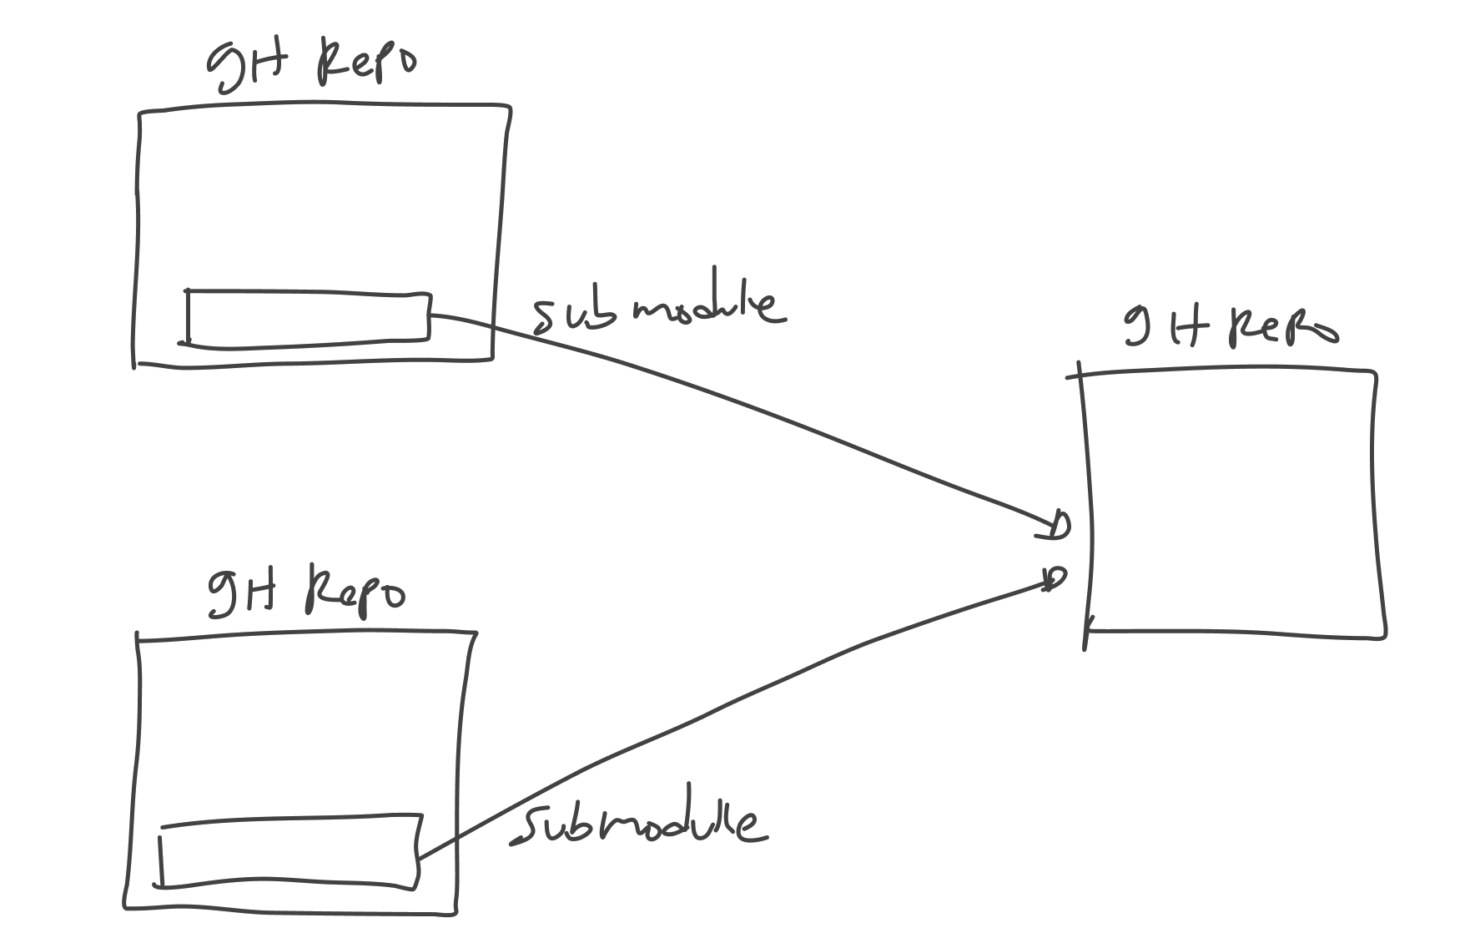
Diagram Submodule

Slide 61
Menambah Submodule
Untuk menambah submodule ke dalam git repository, kita bisa gunakan perintah : git submodule add urlgitrepo namafolder
Saat kita menambah submodule, secara otomatis semua git repository submodule tersebut akan di clone ke dalam folder yang kita tentukan
Bagaimana git mendeteksi bahwa folder itu adalah submodule?
Git akan mendeteksinya dari file .gitmodules

Slide 62
Submodule Repository
Saat kita masuk ke folder submodule, sebenarnya akan seperti berada di project git repository submodule tersebut
Kita bisa melakukan management git repository di submodule tersebut, seperti melakukan commit, mengelola branch, dan lain-lain
Namun tidak disarankan untuk melakukan perubahan di submodule, lakukanlah perubahan langsung di git repository nya, anggap submodule hanya digunakan untuk menduplikasi perubahan yang terjadi di git repository sumber asli nya

Slide 63
Update Submodule
Jika terjadi perubahan di repository submodule, kita bisa mendapat update perubahannya dengan menggunakan perintah : git submodule update --remote namafolder
Atau jika ingin semua submodule di update, kita bisa gunakan perintah : git submodule update --remote
Atau jika ingin melakukan update manual, kita bisa masuk ke dalam folder submodule, lalu melakukan pull ke git remote submodule tersebut

Slide 64
Clone Submodule
Saat kita melakukan clone sebuah git repository yang terdapat submodule nya, tidak secara default repository submodule akan di clone juga
Setelah kita melakukan clone, kita perlu melakukan perintah init untuk mengaktifkan module nya dengan perintah : git submodule init
Perintah ini akan membaca dari file .gitmodule lalu membuat submodule sesuai dengan file tersebut
Selanjutnya untuk download submodule git repository nya, kita bisa gunakan perintah submodule update

Slide 65
Mengubah Branch Submodule
Untuk mengubah branch di submodule, sebenarnya kita bisa lakukan secara manual menggunakan perintah git branch
Namun hal ini tidak akan membuat konsisten, karena bisa jadi tiap orang bisa berbeda-beda branch submodule nya
Agar sama, kita bisa gunakan perintah submodule set-branch untuk mengubah branch submodule, sehingga secara otomatis semua git repo akan menggunakan branch yang sudah ditentukan
Caranya kita bisa gunakan perintah : git submodule set-branch --branch namabranch namafolder

Slide 66
Menghapus Submodule
Untuk menghapus submodule, kita bisa hapus folder submodule nya, lalu ubah file .gitmodules nya

Slide 67
Fork

Slide 68
Fork
Salah satu git workflow yang sebelumnya kita jelaskan di kelas Git Branching adalah Forking Workflow
Forking Workflow biasanya digunakan ketika kita ingin kontribusi ke project opensource, dimana kita tidak punya akses langsung ke git repository nya, sehingga kita melakukan forking (duplikasi) git repository ke tempat kita
Pada kasus menggunakan github, misal kita melakukan forking dari ProgrammerZamanNow ke github profile kita

Slide 69
Pull Request
Semua perubahan nanti dilakukan di git repository profile kita
Dan setelah selesai, kita bisa melakukan pull request ke repository sumber forking kita
Seperti inilah cara kerja ketika kita berkontribusi ke project opensource

Slide 70
Materi Selanjutnya

Slide 71
Materi Selanjutnya
Mulai gunakan Git untuk semua Project Aplikasi

